Slide 2
শিক্ষক পরিচিতি
মো: ওবায়দুল হক
সহকারী শিক্ষক
সূর্য্যমনি নিউ মডেল মাধ্যমিক বিদ্যালয়
বাউফল,পটুয়াখালী ।
01716209672

Slide 3
পাঠ পরিচিতিঃ
শ্রেণিঃ 7ম
বিষয়ঃ তথ্য ও যোগাযোগ প্রযুক্তি
অধ্যায়ঃ 2য়
পাঠঃ 8
সময়ঃ ৫০মিঃ
তারিখঃ ২7/11/2019

Slide 4
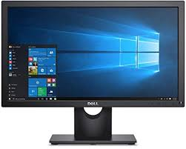
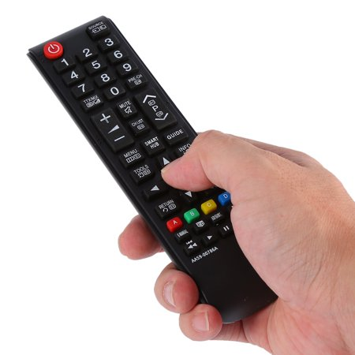
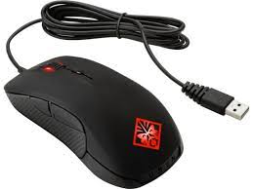
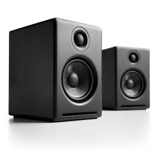
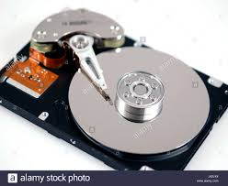
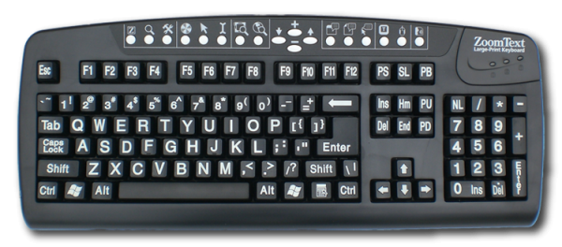
নিচের লাল চিহ্নিত ছবিগুলো কোন ধরণের ডিভাইস?

Slide 5
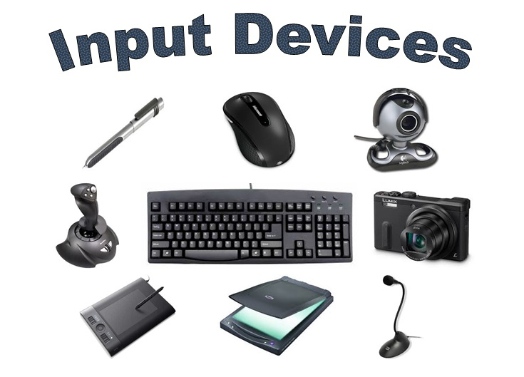
পাঠ শিরোনামঃ
ইনপুট ডিভাইস

Slide 6
শিখনফল
এই পাঠ শেষে শিক্ষার্থীরা…
১। ইনপুট ডিভাইস এর সংজ্ঞা বলতে পারবে।
২। ইনপুট ডিভাইসের নামগুলো বলতে পারবে।
৩। ইনপুট ডিভাইসগুলো চিহ্নিত করতে পারবে।
4। ইনপুট ডিভাইসের কার্যাবলি ব্যাখ্যা করতে পারবে।

Slide 7
ইনপুট ডিভাইস
যে সকল ডিভাইসের মাধ্যমে কম্পিউটারে কোনো তথ্য বা উপাত্ত প্রবেশ করানো যায় সে সকল ডিভাইসকে ইনপুট ডিভাইস বলে।
কম্পিউটারের ইনপুট ডিভাইসের উদাহরণঃ
কীবোর্ড
মাউস
স্ক্যানার
জয়স্টিক
ওএমআর
ওয়েব ক্যামেরা
ডিজিটাল ক্যামেরা
মাইক্রোফোন
বারকোড রিডার
ভিডিও ক্যামেরা
ইত্যাদি

Slide 8
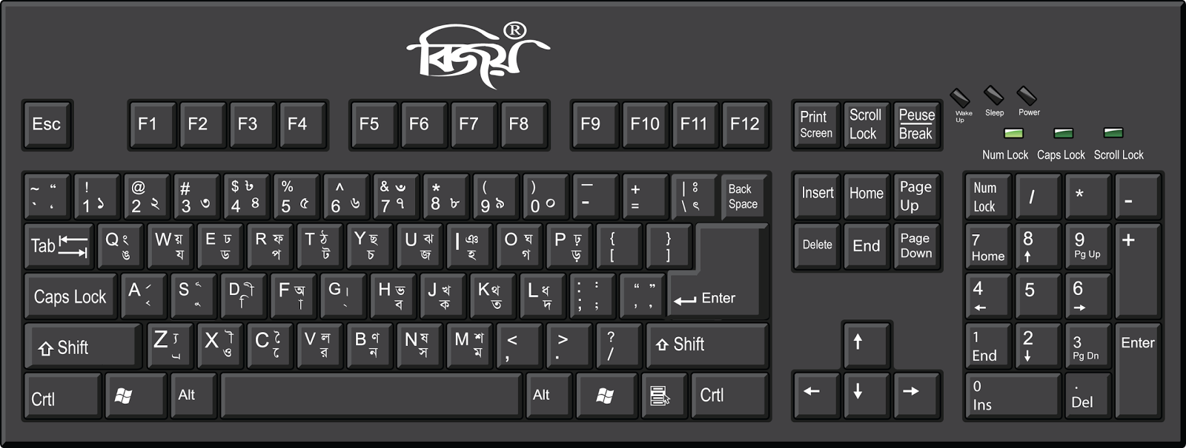
কীবোর্ড
কীবোর্ড দিয়ে বাংলা বা ইংরেজীতে বা বিশ্বের বিভিন্ন ভাষায় কম্পিউটারে লেখা যায়। কম্পিউটারে ইনপুট দেওয়ার প্রধান যন্ত্র হলো কীবোর্ড।

Slide 9
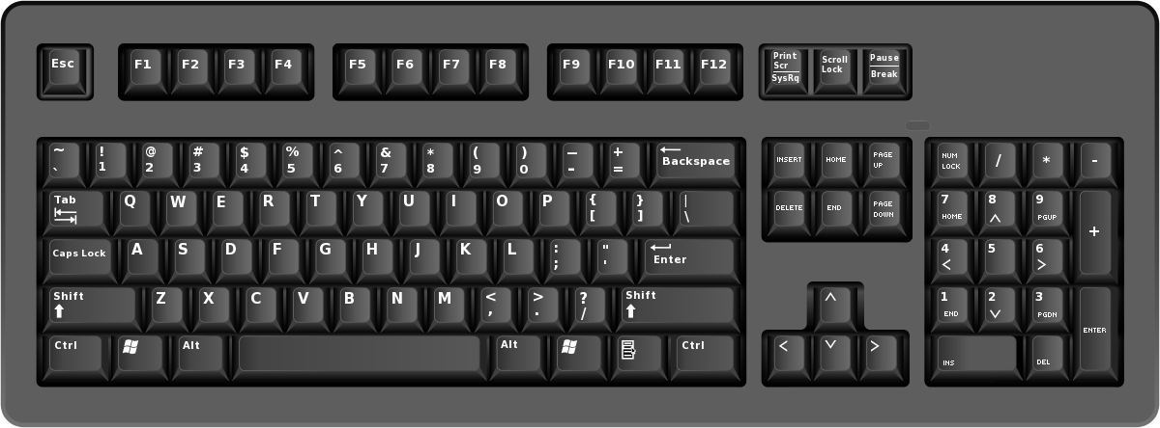
কীবোর্ড
I
C
T

Slide 10
কীবোর্ড
কম্পিউটারে ইনপুট দেওয়ার গুরুত্বপূর্ণ যন্ত্র হলো কীবোর্ড।
এ সকল যন্ত্রগুলোকে দিয়ে কোনো কাজ করাতে চাইলে যন্ত্রগুলোকে কিছু নির্দেশনা দিতে হয়।
আমরা যখন কী বোর্ডের বোতাম চেপে যন্ত্রগুলোকে কোনো নির্দেশনা দেই। তখন যন্ত্রগুলো আমাদের চাওয়া অনুযায়ী কাজটি করে দেয়।
সাধারণত কীবোর্ডে বর্ণ, সংখ্যা বা বিশেষ কিছু চিহ্ন সারিবদ্ধভাবে সাজানো থাকে।
তথ্য ও যোগাযোগ প্রযুক্তির অধিকাংশ যন্ত্রে সাধারণত কীবোর্ডের মাধ্যমে ইনপুট দেওয়া হয়।
সম্প্রতি বাংলাদেশ সরকার সকল মোবাইল ফোনের কীবোর্ডে বাংলা লেআউট যুক্ত করার এক নির্দেশনা জারি করেছে।

Slide 11
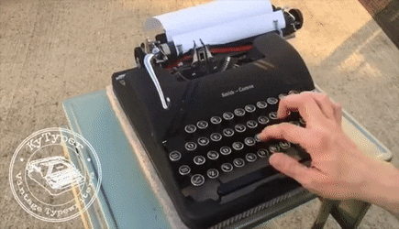
কীবোর্ড ও টাইপ রাইটার
কীবোর্ড
টাইপরাইটার

Slide 12
একক কাজ
1। যে কোনো 5টি ইনপুট ডিভাইসের নাম বল।
2। টাইপরাইটার দিয়ে কী কাজ করা হতো?

Slide 13
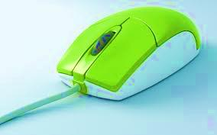
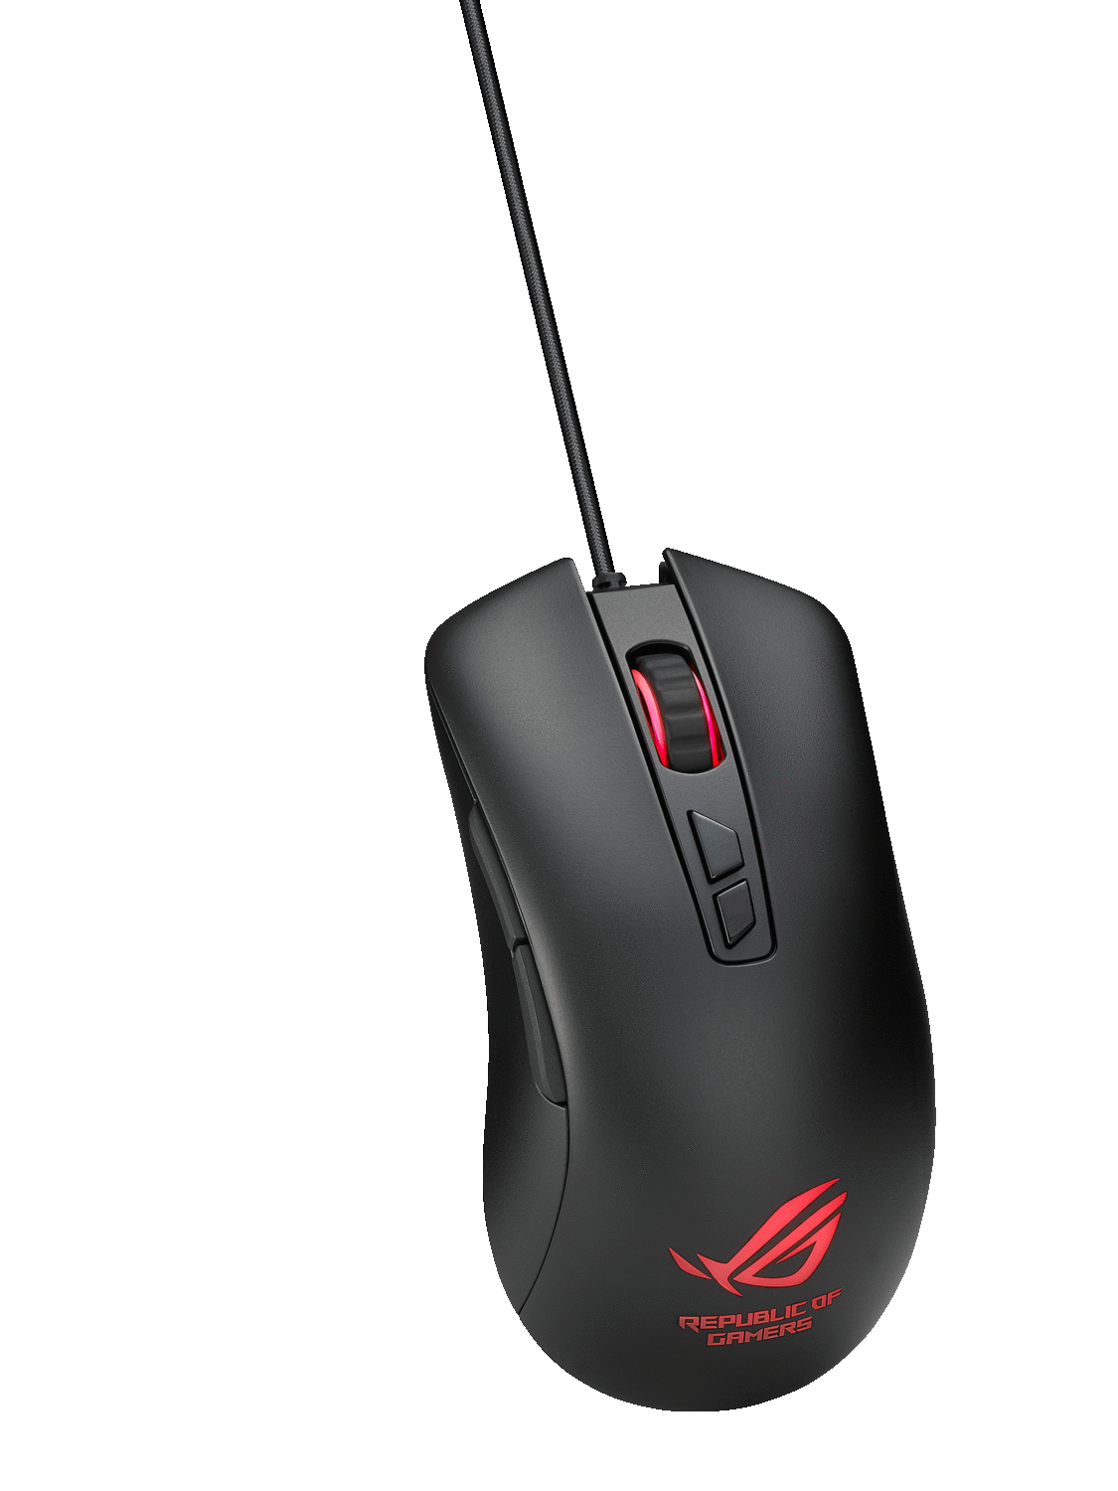
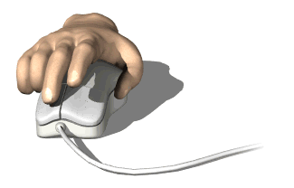
মাউস
কম্পিউটারে মাউসের মাধ্যমে ক্লিক করে কোনো কমান্ড দেওয়া যায়।
মাউস একটি জনপ্রিয় ইনপুট ডিভাইস।

Slide 14
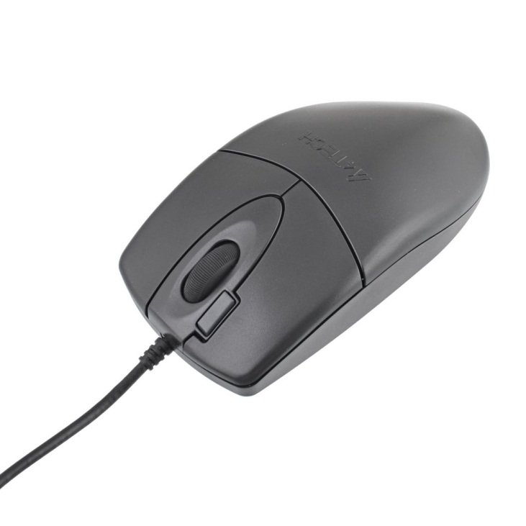
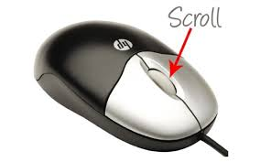
মাউস
Left button
Right button
মাউসকে পয়েন্টিং ডিভাইসও বলা হয়।
যারা প্রথম এটি তৈরি করেছে তাদের ধারণা ছিল এটি দেখতে ইদুররের মতো। তাই এরকম নামকরণ করা হয়েছে।

Slide 15
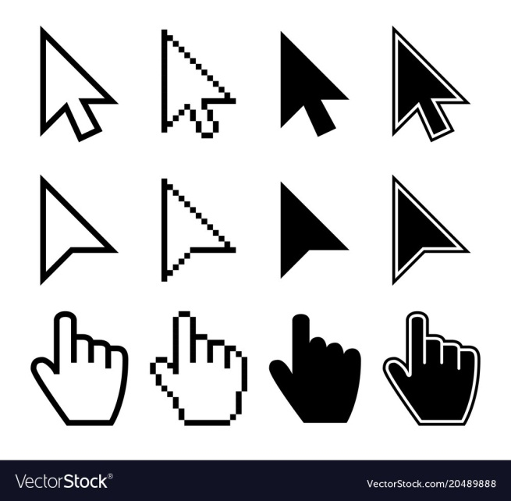
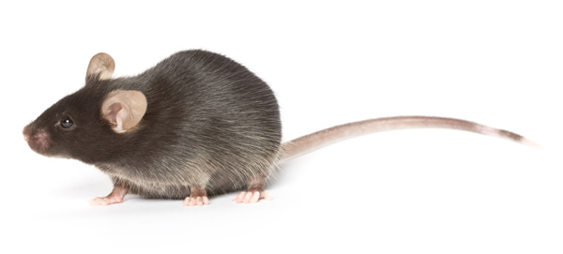
মাউস পয়েন্টার
মাউসকে পয়েন্টিং ডিভাইসও বলা হয়।
যারা প্রথম এটি তৈরি করেছে তাদের ধারণা ছিল এটি দেখতে ইদুররের মতো। তাই এরকম নামকরণ করা হয়েছে।

Slide 16
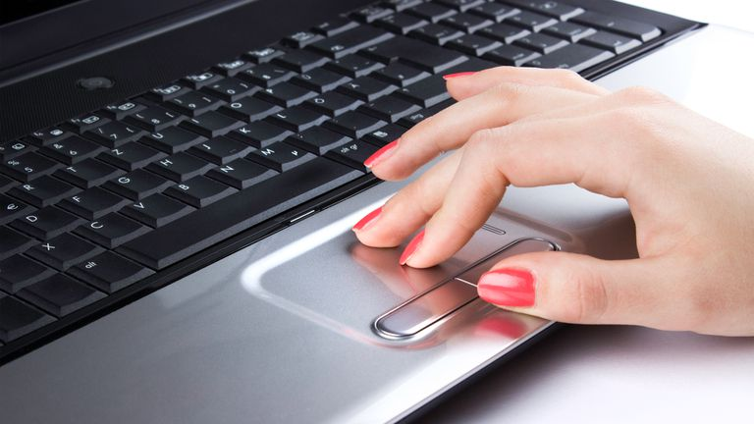
ল্যাপটপের টাচ প্যাড
ল্যাপটপ কম্পিউটারের টাচপ্যাড দিয়ে মাউসের কাজ সম্পাদন করা যায়।

Slide 17
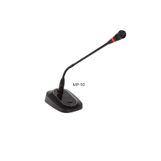
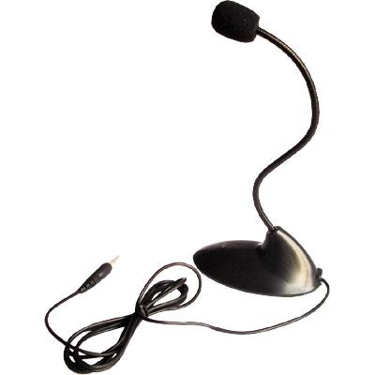
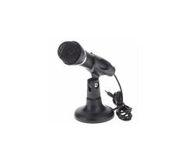
মাইক্রোফোন
কথা, গান বা যে কোনো ধরণের শব্দ মাইক্রোফোনের মাধ্যমে কম্পিউটারে প্রবেশ করানো যায়।
কথা বলা ছাড়াও ভয়েস রিকগনিশনের ক্ষেত্রে মাইক্রোফোন ব্যবহার করা হয়।

Slide 18
দলগত কাজঃ
এখানে উল্লেখ করা হয়নি এমন কতগুলো ডিভাইস যেগুলোতে কীবোর্ড আছে সেগুলোর না লিখে উপস্থাপন কর।

Slide 19
বাড়ির কাজ
তোমার বাড়িতে তথ্য ও যোগাযোগ প্রযুক্তির কোন ডিভাইসটি ইনপুট ডিভাইস হিসেবে ব্যবহৃত হয় তাদের একটি তালিকা প্রস্তুত কর।

Slide 20
প্রশ্নোত্তর পর্ব
১। নিচের কোনটি ইনপুট ডিভাইস?
 প্রিন্টার
 মাইক্রোফোন
 মনিটর
 হার্ডডিস্ক
2। কী বোর্ডের ধারণা এসেছে মূলত কোন যন্ত্র থেকে?
 টাইপরাইটার
 মাউস
মনিটর
 প্রিন্টার

